Slide 1
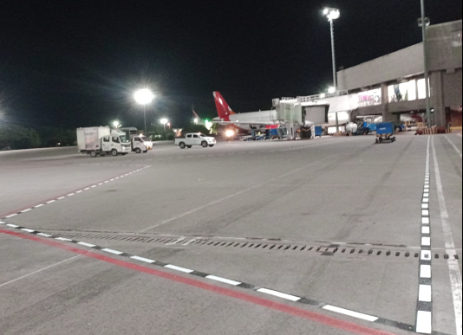
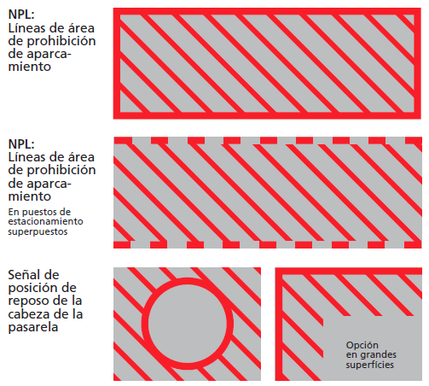
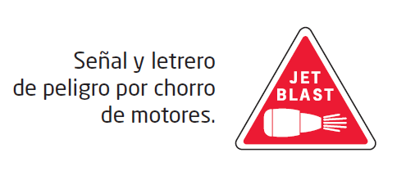
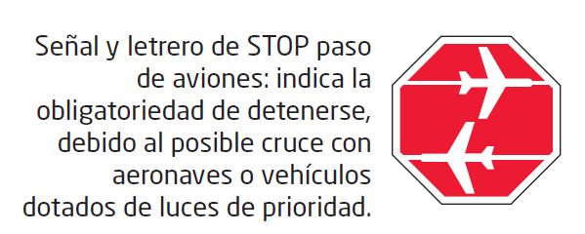
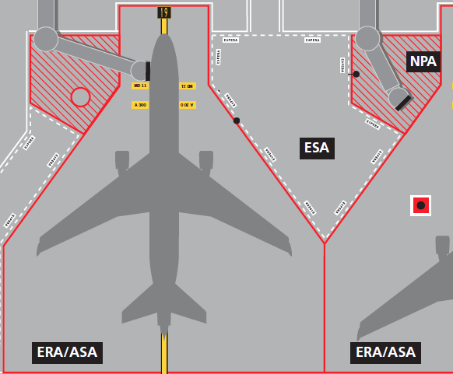
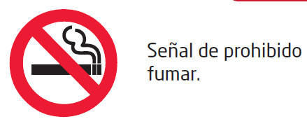
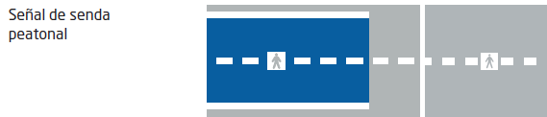
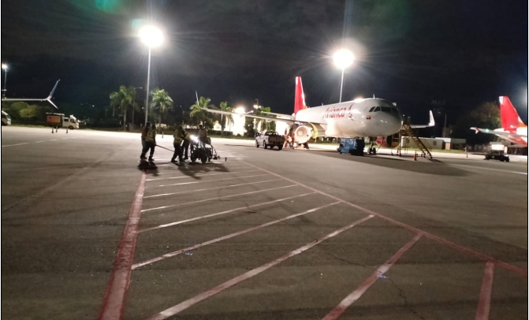


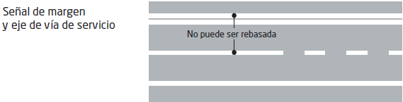
SEGURIDAD OPERACIONAL – SMS ABR – MAY – JUN 2024 / Número 54
SEGURIDAD OPERACIONAL – SMS
SISTEMA DE GESTIÓN DE SEGURIDAD OPERACIONAL (SMS)
DOCUMENTACION PARA EL MANEJO 4.- Área de prohibición de aparcamiento (NPA):
Área específica totalmente prohibida para el estacionamiento de equipos (Ej.: área para el movimiento de la cabeza del finger, espacio para emplazamiento del tractor, etc.) e incluso para la parada.
  DE MERCANCÍAS PELIGROSAS TRANSPORTADAS POR VIA AEREA
La Seguridad Operacional nos une a todos
SEGURIDAD OPERACIONAL
SEÑALIZACIÓN HORIZONTAL EN PLATAFORMA
BOLETÍN TRIMESTRAL N° 54
ABR – MAY – JUN
La señalización horizontal brinda información detallada para el personal involucrado en las actividades y operaciones en el área de movimiento de un AEROPUERTO con el fin de mitigar y/o eliminar cualquier peligro involucrado en la ejecución de éstas.
La plataforma es la parte más vulnerable del área de movimiento debido a la presencia de diversos obstáculos que pueden generar un INCIDENTE o ACCIDENTE por el incumplimiento, falta o por un mal procedimiento establecido durante el estacionamiento de aeronaves.
1.- Líneas de seguridad en las plataformas (ABL):
Las ABL deben bordear el área destinada al movimiento de las aeronaves (calles de rodaje en plataforma y acceso a puesto de estacionamiento), y separar de aquellas áreas destinadas a otros propósitos y que pueden contener obstáculos para las aeronaves (puestos de estacionamiento, área de estacionamiento o almacenamiento de equipos); También definen la zona destinada al uso por parte de los vehículos terrestres y otros equipos de servicio de las aeronaves, proporcionando una separación segura con respecto a la aeronave.
2.- Área de Restricción de Equipos/Área de Seguridad de la Aeronave (ERA/ASA)
Área cerrada en la que se estaciona una aeronave para ser atendida por los equipos handling, en la que no puede haber ningún equipo ni persona durante las maniobras de la aeronave (excepto el necesario para la maniobra).
Área de prohibición de estacionamiento (NPA) Área especifica totalmente prohibida para el estacionamiento de equipos ( área de movimiento de la cabeza del puente de abordaje, espacio para el emplazamiento del tractor) e incluso para la parada.
Área de Espera de Equipos (ESA) : Área exterior al área restringida de equipos (ERA) utilizada para que los vehículos y equipos handling que van a atender un avión esperen hasta que se haya detenido e inicie el proceso de atención del Handling.
Contáctenos a través de:
aerocalisms@aerocali.com.co
PBX (602) 666 3026 Ext. 187-185
Oficina de Seguridad Operacional
Aeropuerto Int. Alfonso Bonilla Aragón - Palmira

